Slide 1
«Бюджет для граждан» к бюджету города Новокузнецка на 2017-2019 годы
По материалам решения Новокузнецкого городского Совета народных депутатов № 6/38 от 27.12.2016г.
«О бюджете Новокузнецкого городского округа на 2017 год и на плановый период 2018 и 2019 годов»

Slide 2
Уважаемые жители Новокузнецкого городского округа!
«Бюджет для граждан» – аналитический документ, разрабатываемый в целях предоставления гражданам актуальной информации о бюджете в формате, доступном для широкого круга пользователей. Внимательное изучение бюджета дает представление о намерениях власти, ее политике, распределении ею финансовых ресурсов, которые уплачиваются в виде налогов, различных сборов и пошлин физическими и юридическими лицами для проведения значимой для общества деятельности. Благодаря анализу бюджета можно установить, как распределяются денежные средства, расходуются ли они по назначению.
Настоящая информация в доступной форме знакомит граждан с основами бюджетного законодательства, целями, задачами и приоритетными направлениями бюджетной и налоговой политики Новокузнецкого городского округа, с основными показателями его социально-экономического развития. Кроме того, «Бюджет для граждан» познакомит Вас с положениями основного финансового документа – бюджета Новокузнецкого городского округа на 2017 год и плановый период 2018 и 2019 годов.
«Бюджет для граждан» нацелен на получение обратной связи от граждан, которым интересны современные проблемы муниципальных финансов в Новокузнецком городском округе.

Slide 3
Путеводитель по бюджету
Бюджет – довольно сложный для понимания документ, особенно для человека, непосвященного в бюджетный процесс.
Наш Путеводитель наглядно покажет, какие социальные выплаты заложены в бюджете, объем средств, направляемый на ремонт дорог, школ и других зданий, благоустройство территории нашего города.
Мы уверены, что информация, представленная в Путеводителе в информативной и компактной форме, позволит Вам расширить свои знания о бюджете и заложить основы для активного участия в бюджетном процессе города
1. Вводная часть………………………………...……………………………5
2. Общие характеристики бюджета………………………………14
3. Доходы бюджета………………………………….…………………….16
4. Расходы бюджета……………………………………………………….20
5. Источники финансирования дефицита бюджета….….31
Обращаем ваше внимание, что, в случае отсутствия ссылки на период, значения показателей относятся к 2017 году

Slide 4
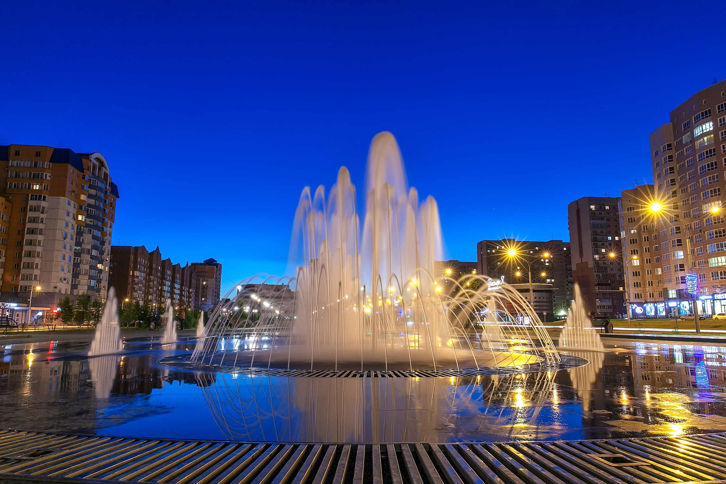
Город Новокузнецк
Официальное полное наименование муниципального образования - Новокузнецкий городской округ. Сокращенное наименование – город Новокузнецк. Первый по площади в Кузбассе и второй по населению, а также старейший город Кемеровской области. Город основан в 1618 году как острог возле впадения р. Кондомы в р. Томь. В 2018 году город Новокузнецк будет праздновать свое 400-летие.
Новокузнецк — в России тридцатый по численности населения; важный экономический, транспортный и культурный центр Сибири. Население — 552 445 человек (2016). Площадь города — 424 км².

Slide 5
1. ВВОДНАЯ ЧАСТЬ Что такое бюджет
Бюджет – это план доходов и расходов на определённый период Доходы – это поступающие в бюджет денежные средства (налоги юридических и физических лиц, административные платежи и сборы, безвозмездные поступления) Расходы – это выплачиваемые из бюджета денежные средства (социальные выплаты населению, содержание государственных учреждений (образование, ЖКХ, культура и другие) капитальное строительство и другие)
Сбалансированность бюджета по доходам и расходам —
основополагающее требование, предъявляемое к органам, составляющим и утверждающим бюджет
Расходы
Доходы
Расходы
Доходы
Доходы
Расходы
Расходы
Доходы
Дефицит
превышение расходов над доходами
Профицит
превышение доходов над расходами
При дефиците принимается решение о привлечении источников его покрытия (используются имеющиеся накопления, берутся займы и т.д.)
При профиците принимается решение о том, как использовать дополнительные средства (накапливать резервы, погашать долг и т.д.)

Slide 6
Бюджетная система РФ
Бюджеты
Бюджеты семей
Бюджеты публично-правовых образований
Бюджеты организаций
1 уровень
Федеральный бюджет, бюджеты государственных внебюджетных фондов
2 уровень
Бюджеты субъектов РФ (85), бюджеты территориальных государственных внебюджетных фондов
3 уровень
Бюджеты муниципальных районов, городских округов, городских и сельских поселений (23 151)
В основе распределения общегосударственных денежных ресурсов между уровнями бюджетной системы РФ заложены принципы самостоятельности местных бюджетов, их государственной финансовой поддержки.
Бюджетная система РФ

Slide 7
(данные бюджетов на 2017 год)
Бюджет города Новокузнецка в бюджетной системе РФ
млрд руб.
Кемерово:
Доходы 14,3
Расходы 14,8
Дефицит 0,4
Россия:
Доходы 13 487,6
Расходы 16 240,8
Дефицит 2 753,2
Новокузнецк:
Доходы 14,7
Расходы 14,2
Профицит 0,5
Кемеровская область:
Доходы 100,2
Расходы 103,1
Дефицит 2,9

Slide 8
Представляет собой деятельность по составлению проекта бюджета, его рассмотрению, утверждению, исполнению, составлению отчёта об исполнении и утверждению отчёта.
Бюджетный процесс
3. Утверждение бюджета очередного года –СНД
4. Исполнение бюджета в текущем году – ГРБС, ФО, ГАДБ
5. Формирование отчета об исполнении бюджета – ФО, ГРБС, ГАДБ
7. Утверждение отчета об исполнении бюджета – СНД, публичные слушания
1. Составление проекта бюджета очередного года – ГРБС, ФО, ГАДБ
2. Рассмотрение проекта бюджета очередного года – СНД, публичные слушания
6. Подготовка заключения на годовой отчёт об исполнении бюджета – КГК
Цели публичных слушаний по проекту бюджета
Достижение разумного баланса между возможностями бюджета и потребностями в расходах
Развитие гласности и прозрачности бюджета
Вовлечение населения в процесс формирования бюджета
Основы составления проекта бюджета города
Бюджетное послание Президента Российской Федерации
Прогноз социально-экономического развития города
Основные направления бюджетной и налоговой политики
Муниципальные программы города

Slide 9
Участие гражданина в бюджетном процессе
Формирует доходную часть бюджета, уплачивая налоги
Налогоплательщик
Возможности влияния гражданина на процесс формирования бюджета
Публичные обсуждения целевых программ
Публичные слушания проекта решения о местном бюджете на очередной финансовый год
Публичные слушания по проекту решения об исполнении бюджета
Бюджет
Получатель
социальных выплат
Получает социальные гарантии – расходная часть бюджета
(образование, здравоохранение, социальные льготы и др.)

Slide 10
Основные направления бюджетной и налоговой политики Новокузнецка на 2017–2019 годы
Бюджетная и налоговая политика направлена на повышение качества жизни населения и
поэтапное повышение заработной платы
Обеспечение сбалансированности и устойчивости бюджета города с учетом ограничений предельных размеров дефицита и муниципального долга
Повышение эффективности расходования бюджетных средств, выявление и использование резервов для достижения планируемых результатов
Сохранение и развитие доходных источников бюджета города
Стимулирование деятельности малого и среднего бизнеса
Оптимизация льгот по местным налогам
Повышение качества администрирования доходов
Усиление роли финансового контроля в управлении бюджетным процессом

Slide 11
Социально-экономические показатели*
* Информация в соответствии с прогнозом социально-экономического развития НГО на 2017-2019 годы

Slide 12
Социально-экономические показатели*
* Информация в соответствии с прогнозом социально-экономического развития НГО на 2017-2019 годы

Slide 13
Оборот организаций города Новокузнецка*
(без субъектов малого предпринимательства)
Справочно:
На 01.01.2017 года на территории Новокузнецкого городского округа было зарегистрировано:
12 613 юридических лиц и
9 850 индивидуальных предпринимателей
! В прочее входят такие отрасли, как:
операции с недвижимым имуществом, транспорт и связь, строительство, прочие производства и услуги.
* - информация статистического справочника "Новокузнецк в цифрах 2016" Территориального органа Федеральной службы государственной статистики по Кемеровской области Отдел государственной статистики в городе Новокузнецк

Slide 14
Основные характеристики бюджета на 2015, 2016, 2017 и плановый период 2018-2019 годов
2. ОБЩИЕ ХАРАКТЕРИСТИКИ БЮДЖЕТА
млн руб.
Д Р
Д Р
5 287
5 279
Д Р
8 230
9 215
Д Р
Д Р
5 326
7 510
5 572
5 842
7 312
11 432
7 500
10 369
9 077
8 175
9 358
6 656
8 118
7 916
6 392
6 676
1 157
679
518
202
230
17 307
17 390
14 684
13 892
13 988
Доходы: | Расходы за счёт:
Налоговые и неналоговые доходы | Средств местного бюджета
Безвозмездные поступления | Средств областного и федерального бюджета
Дефицит | Профицит

Slide 15
Основные параметры бюджета на 2017 год
млрд руб.
Бюджет города
14,7
9,4
12,0
Образование
Безвозмездные поступления
6,1
Соц. политика
Налоговые доходы
4,2
2,8
Нац. экономика
2,3
ЖКХ
1,1
1,0
Культура
Неналоговые доходы
На одного горожанина
приходится
доходов 26,6 тыс. руб.
расходов 26 тыс. руб.
0,7
Общегосуд. вопросы
0,7
Обслуживание муниц. долга
0,2
Источники финансирова- ния дефицита
Прочие расходы
-0,5

Slide 16
3. ДОХОДЫ БЮДЖЕТА
Налоговые доходы – поступления в бюджет от уплаты налогов и сборов, установленных Налоговым Кодексом РФ, в том числе:
Налог на доходы физических лиц
Земельный налог
Транспортный налог
Налог на имущество физических лиц
Единый налог на вмененный доход и другие
Неналоговые доходы – поступления :
доходов от использования имущества
доходов от продажи имущества
доходов от платных услуг казенных учреждений
штрафов за нарушение законодательства
иных неналоговых доходов
Межбюджетные трансферты (МБТ) – это средства, предоставляемые одним бюджетом бюджетной системы Российской Федерации другому бюджету
Дотации (от лат. dotatio – дар, пожертвование) - предоставляются на безвозмездной и безвозвратной основе без установления направлений и условий их использования
Субсидии (от лат. subsidium – помощь, поддержка) - предоставляются в целях софинансирования расходных обязательств, возникающих при выполнении полномочий органов местного самоуправления по вопросам местного значения
Субвенции (от лат. subvenire – приходить на помощь) - предоставляются в целях финансового обеспечения расходных обязательств муниципального образования, возникающих при выполнении переданных государственных полномочий
Иные межбюджетные трансферты - предоставляются в случаях и порядке, предусмотренных законами субъекта РФ
Аналогия трансфертов в семейном бюджете
Дотация – Вы даете ребенку «карманные» деньги
Субсидия – Вы добавляете денег для того, чтобы ваш ребенок купил себе новый телефон
(остальные он накопил сам)
Субвенция – Вы даете своему ребенку деньги и посылаете его в магазин купить продукты по списку, составленному Вами.

Slide 17
Динамика поступлений доходов с 2016 по 2019 гг.
млрд руб.
факт
Всего доходов 14,7 млрд руб. в 2017 году
Налоговые доходы
Неналоговые доходы
Безвозмездные поступления

Slide 18
Нормативы отчислений от налоговых и неналоговых доходов в бюджет города Новокузнецка
Виды доходов | Нормативы %
 | 2016 год | 2017 год
Плата за негативное воздействие на окружающую среду | 40 | 55
Налог на доходы физических лиц (НДФЛ) | 27,75 | 28,75
в т.ч. дополнительный норматив | 12,75 | 13,75
Транспортный налог | 5 | 5
Налог на имущество физических лиц | 100 | 100
Земельный налог | 100 | 100
Единый налог на вмененный доход | 100 | 100
Налог с применением патентной системе налогообложения | 100 | 100
Единый сельскохозяйственный налог | 100 | 100
Доходы от передачи в аренду и продажи земельных участков, государственная собственность на которые не разграничена, а также средства от продажи права на заключение договоров аренды указанных земельных участков | 100 | 100
Часть прибыли муниципальных унитарных предприятий, остающаяся после уплаты налогов и иных обязательных платежей | 100 | 100
Доходы от использования и продажи имущества, находящегося в муниципальной собственности | 100 | 100
Доходы от платных услуг, оказываемых муниципальными казенными учреждениями | 100 | 100
Доходы от акцизов на автомобильный бензин, прямогонный бензин, дизельнле топливо, моторные масла для дизельных и карбюраторных (инжекторных) двигателей | 0,7313 | 0,7013
Штрафы и иные суммы принудительного | 100 | 100
Денежные взыскания (штрафы) за нарушение законодательства о налогах и сборах | 50 | 50
Государственная пошлина (подлежащая зачислению по месту государственной регистрации, совершения юридически значимых действий ) | 100 | 100
Государственная пошлина за государственную регистрацию, при обращении через многофункциональные центры предоставления государственных и муниципальных услуг | 50 | 50
Задолженность по отменённым налогам | 100 | 100

Slide 19
Основные мероприятия по мобилизации доходов бюджета
Реализация комплекса мероприятий, направленных на сокращение неформальной занятости населения, выявление организаций, выплачивающих работникам заработную плату в «конвертах» или ниже прожиточного минимума
Работа по оптимизации использования муниципального имущества, сданного в аренду, переданного в оперативное управление или хозяйственное ведение муниципальным учреждениям и муниципальным предприятиям города, выявление неиспользуемого или неэффективно используемого имущества
Выявление незарегистрированных объектов недвижимости для последующей постановки на кадастровый и налоговый учет
Выявление земельных участков, используемых без оформления договорных отношений, и возмещение стоимости неосновательного обогащения
Работа с администраторами доходов бюджета города, направленная на усиление контроля за полным и своевременным поступлением доходов, выявление скрытых резервов, а также осуществление мер принудительного взыскания задолженности
Активное взаимодействие с налоговыми органами, службой судебных приставов по усилению налоговой дисциплины, снижению сложившейся недоимки
Организация работы по информированию граждан о сроках уплаты налогов, необходимости своевременной и полной их уплаты в бюджет, а также о современных способах уплаты с помощью электронных сервисов
Меры, принимаемые для улучшения финансового положения и платежеспособности муниципального образования

Slide 20
4. РАСХОДЫ БЮДЖЕТА
Формирование расходов осуществляется в соответствии с расходными обязательствами, законодательно закрепленными за соответствующими уровнями бюджетов.
Бюджет формируется: по разделам, по ведомствам, по государственным программам.
Для этого применяется бюджетная классификация:
Функциональная классификация
Ведомственная классификация
Классификация по муниципальным программам
Динамика расходов бюджета с 2016 по 2019 гг.
млрд руб.
млн руб.
Справочно:
На 01.01.2017 года на территории Новокузнецкого городского округа было зарегистрировано 379 муниципальных учреждения, из них:
57 казенных учреждений, 39 автономных учреждения, 283 бюджетных учреждения
Год | Расходы за счет местного бюджета | Расходы за счет МБТ | Итого
2017 | 6 656,0 | 7 509,5 | 14 165,5
2018 | 6 391,6 | 7 499,8 | 13 891,4
2019 | 6 676,4 | 7 311,8 | 13 988,2

Slide 21
Функциональная структура расходов городского бюджета на 2017 год
млн руб.
Функциональная классификация отражает направление средств бюджета на выполнение основных функций государства (образование, культура, здравоохранение, социальная политика, физическая культура и т. д).

Slide 22
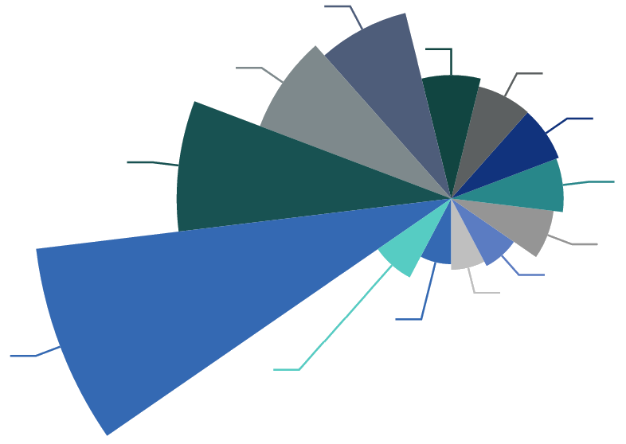
Ведомственная структура расходов городского
бюджета на 2017 год
Управление по транспорту и связи
5,1 %
Управление культуры
Управление дорожно-коммунального хозяйства и благоустройства
5,0 %
Комитет жилищно-коммунального хозяйства
7,7 %
4,7 %
4,5 %
Администрация города
21,4 %
Управление опеки и попечительства
Комитет социальной защиты
2,0 %
1,9 %
Комитет по управлению муниципальным имуществом
1,3 %
Комитет по физической культуре, спорту и туризму
0,7 %
0,5 %
Управление капитального строительства
44,1 %
Комитет образования и науки
1,1 %
Комитет градостроительства и земельных ресурсов
Прочие
Ведомственная классификация непосредственно связана со структурой управления, она отображает группировку юридических лиц, получающих бюджетные средства (комитеты, управления, администрации районов и города)

Slide 23
Расходы бюджета в разрезе муниципальных программ
млн руб.
№ п/п | Наименование программы | 2015 (факт) | 2016 (факт) | 2017 (план) | 2018 (план) | 2019 (план)
1 | «Защита населения и территории от ЧС, обеспечение пожарной безопасности, безопасности на водных объектах территории Новокузнецкого городского округа" | 60 | 62 | 62 | 64 | 64
2 | "Защита прав детей-сирот и детей, оставшихся без попечения родителей, прав недееспособных граждан" | 260 | 275 | 279 | 279 | 279
3 | "Обеспечение жилыми помещениями отдельных категорий граждан города " | 553 | 1 249 | 239 | 183 | 184
4 | "Управление муниципальным имуществом Новокузнецкого городского округа" | 20 | 42 | 22 | 18 | 20
5 | "Комплексное благоустройство территории Новокузнецкого городского округа" | 1 352 | 1 764 | 1 162 | 902 | 999
6 | "Организация и развитие пассажирских перевозок и координация работы операторов связи на территории Новокузнецкого городского округа" | 773 | 721 | 719 | 715 | 717
7 | "Основные направления развития территории Новокузнецкого городского округа" | 48 | 52 | 71 | 60 | 64
8 | "Охрана окружающей среды и рациональное природопользование в границах НГО" | 4 | 3 | 4 | 4 | 4
9 | "Поддержка социально ориентированных некоммерческих организаций в городе " | 2 | 2 | 0,4 | 3 | 3
10 | "Развитие жилищно-коммунального хозяйства города Новокузнецка" | 2 415 | 1 483 | 596 | 414 | 535
11 | "Развитие и функционирование системы образования города Новокузнецка" | 7 073 | 7 124 | 6 595 | 6 694 | 6 580
12 | "Развитие культуры в городе Новокузнецке" | 355 | 351 | 547 | 554 | 334
13 | "Развитие системы социальной защиты населения города Новокузнецка" | 3 085 | 2 957 | 3 028 | 2 965 | 2 949
14 | "Развитие субъектов малого и среднего предпринимательства в городе" | 15 | 11 | 0,2 | 4 | 4
15 | "Развитие физической культуры и массового спорта НГО" | 26 | 10 | 7 | 7 | 7
16 | "Реализация молодежной политики в городе Новокузнецке" | 13 | 12 | 9 | 8 | 8
17 | "Совершенствование предоставления государственных и муниципальных услуг на базе многофункционального центра в Новокузнецком городском округе" | 41 | 55 | 68 | 65 | 64
18 | "Управление капиталовложениями Новокузнецкого городского округа" | 247 | 134 | 16 | 22 | 10
19 | "Управление муниципальными финансами Новокузнецкого городского округа" | 185 | 283 | 437 | 671 | 913
20 | "Развитие здравоохранения города Новокузнецка" | 431 | 466 | 0,0 | 0,0 | 0,0
 | Итого | 16 958 | 17 056 | 13 862 | 13 632 | 13 739

Slide 24
Утверждённые муниципальные программы (МП) Новокузнецкого городского округа (НГО) на 2017 год
млн руб.
Развитие и функционирование системы образования
Развитие системы соц. защиты населения
Комплексное благоустройство территории НГО
Организация и развитие пассажирских перевозок и координация работы операторов связи НГО
Развитие жилищно-коммунального хозяйства
Развитие культуры в городе Новокузнецке
Управление муниципальными финансами НГО
Защита прав детей-сирот и детей, оставшихся без попечения родителей, прав недееспособных граждан
Обеспечение жилыми помещениями отдельных категорий граждан города Новокузнецка
Основные направления развития территории НГО
Совершенствование предоставления государственных и муниципальных услуг на базе многофункционального центра в Новокузнецком городском округе
Защита населения и территории от ЧС НГО
Управление муниципальным имуществом НГО
Управление капиталовложениями НГО
Реализация молодежной политики в городе Новокузнецке
Развитие физической культуры и массового спорта Новокузнецка
Охрана окружающей среды и рациональное природопользование НГО
Поддержка социально ориентированных некоммерческих организаций в городе Новокузнецке
Развитие субъектов малого и среднего предпринимательства в городе Новокузнецке
Соотношение программной и непрограммной частей бюджета на 2017 год
Бюджет на 2017–2019 гг. сформирован с использованием
программно-целевого метода планирования
Предусмотрена реализация 19 муниципальных программ

Slide 25
МП «Развитие и функционирование системы образования города Новокузнецка»
млн руб.
Цель: Обеспечение доступности и качества образования на территории города Новокузнецка
Общий объём: 34 067,2
2015 год – 7 073,1
2016 год – 7 124,9
2017 год – 6 594,9
2018 год – 6 693,8
2019 год – 6 580,4
Обеспечение общедоступного и бесплатного начального общего, основного общего, среднего общего образования
(91 школа, 56 659 обучающихся)
Обеспечение деятельности учреждений дополнительного образования детей
(32 организации ДО, 55 957 обучающихся)
Обеспечение деятельности прочих учреждений образования (детские дома, ИПК, РЭУ, Комбинат питания, ЦБ и пр.)
6 594,9
104,3
Социальные гарантии в сфере образования (Питание детей из многодетных семей; бесплатный проезд на городском и пригородном транспорте детей сирот и отличников учёбы; стипендии отличникам учёбы; компенсация родительской платы за детские сады и другое)
Обеспечение общедоступного и бесплатного дошкольного образования
(165 детских садов, 30 752 детей)
6 449,7
Развитие и функционирование муниципальных организаций образования города Новокузнецка
21,6
Расходы на организацию программы
19,3
Погашение кредиторской задолженности в сфере образования

Slide 26
МП «Развитие системы социальной защиты населения города Новокузнецка»
млн руб.
Общий объём: 14 984,2
2015 год – 3 084,6
2016 год – 2 957,6
2017 год – 3 027,9
2018 год – 2 965,0
2019 год – 2 949,1
Цель: Повышение эффективности социальной поддержки населения города Новокузнецка и повышение качества и доступности предоставления услуг по социальному обслуживанию
Меры социальной поддержки работникам муниципальных учреждений социального обслуживания
Меры социальной поддержки семьям с детьми
Прочие меры социальной поддержки
155,1
Прочее (расходы на организацию программы; содержание и развитие сети загородных учреждений с целью оздоровления детей, оказавшихся в трудной жизненной ситуации; организация и проведение социально значимых мероприятий; социальная интеграция инвалидов; погашение кредиторской задолженности
Меры социальной поддержки по переданным полномочиям и расходным обязательствам Российской Федерации
3 027,9
2 872,8
Повышение качества жизни отдельных категорий граждан, степени их социальной защищенности.
Около 110 000 горожан являются получателями мер социальной поддержки
Меры социальной поддержки по оплате жилья и коммунальных услуг
Меры социальной поддержки по региональному законодательству

Slide 27
МП «Комплексное благоустройство территории Новокузнецкого городского округа»
млн руб.
Цель: Повышение уровня безопасности, комфортности и эстетической привлекательности среды проживания населения на территории Новокузнецкого городского округа
Общий объём: 6 178,1
2015 год – 1 352,3
2016 год – 1 763,5
2017 год – 1 161,6
2018 год – 901,7
2019 год – 998,9
Благоустройство и озеленение территории
Содержание и реконструкция сетей наружного освещения
1 161,6
Содержание водоотливных комплексов и объектов инженерной защиты, прочие мероприятия по благоустройству
Содержание и ремонт автомобильных дорог
88,2
Обращение с отходами производства и потребления
895,4
Благоустройство городских территорий, организация содержания и ремонта объектов благоустройства, дорог и других элементов улично-дорожной сети Новокузнецкого городского округа
166,9
Обеспечение безопасности дорожного движения в городе Новокузнецке
11,1
Расходы на организацию программы
и осуществлению муниципального контроля в области дорожно-коммунального хозяйства

Slide 28
МП «Организация и развитие пассажирских перевозок и координация работы операторов связи на территории Новокузнецкого городского округа»
млн руб.
Цель: Создание условий для наиболее полного удовлетворения потребности населения Новокузнецкого городского округа в пассажирских перевозках и услугах связи
Общий объём: 3 645,4
2015 год – 773,0
2016 год – 721,3
2017 год – 718,9
2018 год – 714,9
2019 год – 717,2
Выполнение социального заказа на перевозку пассажиров электротранспортом
718,9
Выполнение социального заказа на перевозку пассажиров автомобильным транспортом
46,3
Расходы на организацию программы
664,7
Обслуживание населения города Новокузнецка пассажирским транспортом, осуществляющим перевозку по социальному заказу
8
Погашение кредиторской задолженности в сфере управления транспортом

Slide 29
МП «Развитие жилищно-коммунального хозяйства города Новокузнецка»
млн руб.
Цель: Создание условий для поддержания жилищно-коммунального хозяйства города Новокузнецка в надлежащем состоянии и обеспечения населения доступными и качественными жилищно-коммунальными услугами
Общий объём: 5 442,1
2015 год – 2 414,7
2016 год – 1 482,6
2017 год – 595,9
2018 год – 413,7
2019 год – 535,1
Субсидии на холодное водоснабжение и водоотведение
Содержание и ремонт в домах специализированного и аварийного жилищного фонда
49
Развитие жилищно-коммунального хозяйства города Новокузнецка
595,9
64,3
Разработка и актуализация схем коммунальной инфраструктуры и строительство, ремонт и реконструкция объектов инженерной инфраструктуры (обеспечение частного сектора централизованным водоснабжением; строительство напорной канализации в Заводском районе во избежание остановки жизнедеятельности; обеспечение теплоснабжением и горячим водоснабжением МКД по ул.Вокзальная 111, 113 в связи с консервацией котельной ООО "Новокузнецкий комбинат хлебопродуктов" и прочее)
Субсидии на отопление и горячее водоснабжение
458,2
Субсидии и компенсации выпадающих доходов организациям, предоставляющим населению жилищно-коммунальные услуги, возникших в результате установления мер социальной поддержки гражданам
24,4
Жилищное хозяйство и капитальный ремонт жилого фонда (снос 55 аварийных жилых домов; разработка ПСД и кап. ремонт фасадов МКД пр.Октябрьский 7, Сеченова 3;
кап. ремонт 12 муниципальных квартир; кап. ремонт инженерных сетей Сеченова 3; обследование МКД пр.Строителей 82)

Slide 30
МП «Развитие культуры в городе Новокузнецке»
млн руб.
Цель: Создание условий для сохранения, развития и реализации культурного и духовного потенциала населения города Новокузнецка
Общий объём: 2 140,5
2015 год – 354,6
2016 год – 350,7
2017 год – 547,2
2018 год – 554,6
2019 год – 333,5
Реставрационные работы
(ДК "Алюминщик", "Кузнецкая крепость", "Коммунар", Литературно-мемориальный музей Ф. М. Достоевского)
53,1
Расходы на организацию программы
Подготовка и проведение культурно-массовых мероприятий, обеспечение просветительской, издательской деятельности
547,2
215,5
Подготовка и проведение празднования 400-летия основания Новокузнецка
148,2
Сохранение и развитие профессионального искусства и народного творчества (Содержание 8 клубов)
7
Охрана и сохранение объектов культурного наследия, находящихся в собственности Новокузнецкого городского округа
Обеспечение деятельности муниципальных библиотек
(1 МИБС, 25 филиалов библиотек)
Обеспечение деятельности муниципальных музеев
(4 музея)
123,4
Культурно-историческое наследие и доступность информационного пространства

Slide 31
5. ИСТОЧНИКИ ФИНАНСИРОВАНИЯ ДЕФИЦИТА БЮДЖЕТА
Муниципальные займы, осуществляемые путем выпуска муниципальных ценных бумаг от имени муниципального образования
Кредиты, полученные от кредитных организаций
Бюджетные кредиты, полученные от бюджетов других уровней бюджетной системы РФ
Изменение остатков средств на счетах по учету средств местного бюджета
Первые три источника составляют муниципальный долг, то есть совокупность долговых обязательств муниципального образования

Slide 32
Муниципальный долг
млн руб.

Slide 33
Открытые информационные ресурсы
Бюджет для граждан Российской Федерации
Бюджет для граждан Кемеровской области
© Автор титульного рисунка «Кузнецкая крепость» – Савиноff Дмитрий

Slide 34
Список источников и литературы
Конституция Российской Федерации (принята всенародным голосованием 12.12.1993).
Бюджетный кодекс Российской Федерации от 31.07.1998 № 145-ФЗ.
Налоговый кодекс Российской Федерации (часть первая) от 31.07.1998 № 146-ФЗ.
Налоговый кодекс Российской Федерации (часть вторая) от 05.08.2000 № 117-ФЗ.
Федеральный Закон от 06.10.2003 № 131-ФЗ «Об общих принципах организации местного самоуправления в Российской Федерации».
Федеральный закон от 08.05.2010 № 83-ФЗ «О внесении изменений в отдельные законодательные акты Российской Федерации в связи с совершенствованием правового положения государственных (муниципальных) учреждений».
Бюджетное послание Президента РФ Федеральному собранию от 13.06.2013 «О бюджетной политике в 2014 - 2016 годах»
Закон Кемеровской области от 24.11.2005 № 134-ОЗ «О межбюджетных отношениях в Кемеровской области».
Устав Новокузнецкого городского округа.
Решение Новокузнецкого городского Совета народных депутатов от 16.03.2016 № 2/25 «Об утверждении Положения о бюджетном процессе в Новокузнецком городском округе».
Постановление администрации города Новокузнецка от 10.04.2014 № 54 «О реализации норм Бюджетного кодекса Российской Федерации».
Постановление администрации города Новокузнецка от 30.11.2010 № 114 «О совершенствовании правового положения муниципальных учреждений».
Решение Новокузнецкого городского Совета народных депутатов от 29.12.2015 № 14-160 «О бюджете Новокузнецкого городского округа на 2016 год и на плановый период 2017 и 2018 годов»
Приказ МФ РФ от 22.09.2015 №145н «Об утверждении методических рекомендаций по представлению бюджетов субъектов РФ и местных бюджетов и отчетов об их исполнении в доступной для граждан форме»

Slide 35
Список использованных сокращений
ГАДБ – главный администратор доходов бюджета
ГРБС – главный распорядитель бюджетных средств
ЕНВД – единый налог на вмененный доход
КГК – комитет городского контроля
КО – Кемеровская область
МКД – многоквартирный дом
МП – муниципальная программа
МБТ – межбюджетные трансферты
НГО – Новокузнецкий городской округ
НДПИ – налог на добычу полезных ископаемых
НДС – налог на добавленную стоимость
НДФЛ – налог на доходы физических лиц
ОМС – обязательное медицинское страхование
РЭК – Региональная Энергетическая комиссия
СНД – Совет народных депутатов
ТБО – твердые бытовые отходы
УСН – упрощенная система налогообложения
ФО – финансовый орган

Slide 36
Контактная информация для граждан
Начальник финансового управления г. Новокузнецка
Шебалина Елена Владимировна
Почтовый адрес
654080 Кемеровская область, г. Новокузнецк, ул. Кирова, 71
Телефон
(3843) 321-624
Электронная почта
main@finnkz.ru
График работы финансового органа
График личного приёма граждан начальником финансового управления г. Новокузнецка
Понедельник – пятница с 8:30 до 17:30; обед 12:00 – 13:00
Ежедневно в рабочее время

